Slide 1

WHOLE OF GOVERNMENT
Latihan Dasar CPNS Golongan III Angkatan 44_2019
PUSDIKLAT BPS

Slide 2

CURRICULUM VITAE
SUGIHARTO, SSi, MAB
PENGALAMAN KERJA:
WIDYAISWARA AHLI MADYA (SEKARANG)
KASUBDIT STAT PARIWISATA (2016-2017
KASUBDIT STAT HARGA PRODUSEN (2013-2016)
KASI STAT KOMUNIKASI DAN TI (2009-2013)
STATISTISI DI SUBDIT STAT HARGA KONSUMEN
KOMPETENSI:
DIKLAT TEKNIS: ANGKA INDEKS
DIKLATPIM: TIM EFEKTIF
LATSAR : WoG
LAINNYA:
HP: 081212862814
E-mail: sugi@bps.go.id
NIP 19690810199211 1 001
Alamat Kantor: Pusdiklat BPS
Alamat Rumah: Vila Pabuaran Indah,
JL. Pradana VI, No. 24-26 Bogor

Slide 3



PESERTA MELAKUKAN SCANING ENVIRONMENTAL→ ISU AKTUAL (APKL)→ CORE ISU (USG/PROFESIONAL JUDGMENT)→KEGIATAN KREATIF
KEGIATAN KREATIF
MASN
PP
KEGIATAN 1:
Tahapan 1
Tahapan 2
dst
ANEKA
I
SU
WoG
KEGIATAN 2:
Tahapan 1
Tahapan 2
dst
ANEKA
Peserta Latsar
:
:
KEGIATAN ke-n:
Tahapan 1
Tahapan 2
dst
ANEKA
KOLABORASI
BOUNDARI
KOORDINASI
INTE
GRASI
SHAREGOAL
KEGIATAN AKTUALISASI DAN HABITUASI

Slide 4
Deskripsi Singkat
Mata Pelatihan ini membekali peserta dengan pengetahuan tentang SISTEM PENGELOLAAN PEMERINTAHAN YANG TERINTEGRASI DALAM PENYELENGGARAAN PEMBERIAN PELAYANAN melalui pembelajaran konsep whole of government (WoG), penerapan WoG, best practices penerapan WoG dalam pemberian pelayanan yang terintegrasi di berbagai negara, dan implementasi WoG dalam perspektif kebijakan di Indonesia.

Slide 5
Materi Pokok
Konsep WoG
Penerapan WoG dalam Pelayanan Terintegrasi
Best Practices WoG
Implementasi WoG

Slide 6
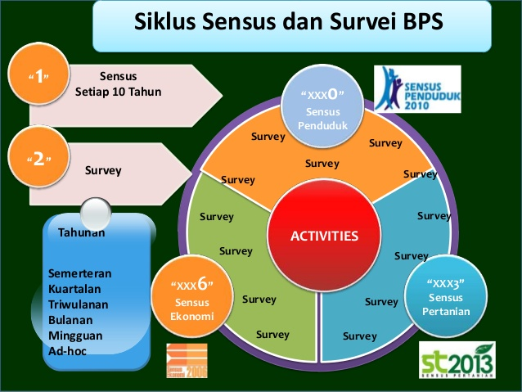

B
A
N
Y
A
K
Praktik
WoG
DI
BPS
2020

Slide 7

DEFINISI WoG (1)
1
Whole of government denotes public service agencies working across portfolio boundaries to achieve a shared goal and an integrated government response to particular issues. Approaches can be formal and informal. They can focus on policy development, program management and service delivery.
three main types of whole of government activity:
between Australian government agencies
between different levels of government
between the public, private, non-profit and community sectors.
SUMBER :https://www.apsc.gov.au/1-whole-government-challenge

Slide 8
Definisi 2
“An approach that integrates the collaborative efforts of the departments and agencies of a government to achieve unity of effort toward a shared goal. Also known as interagency approach. The terms unity of effort and unity of purpose are sometimes used to describe cooperation among all actors, government and otherwise”
Kata kunci:
Upaya kolaboratif
Tujuan bersama
kerjasama

Slide 9
Definisi 3
an overarching term for a group of responses to the problem of increased fragmentation of the public sector and public services and a wish to increase integration, coordination and capacity” (Ling, 2002).
Kata kunci:
Integrasi
Koordinasi
kapasitas

Slide 10
WoG adalah...
Whole of government denotes public service agencies working across portfolio boundaries to achieve a shared goal and an integrated government response to particular issues. Approaches can be formal and informal. They can focus on policy development, program management and service delivery (Shergold , et al., 2004)
WoG adalah sebuah pendekatan penyelenggaraan pemerintahan yang menyatukan upaya-upaya kolaboratif pemerintahan dari keseluruhan sektor dalam ruang lingkup koordinasi yang lebih luas guna mencapai tujuan pembangunan kebijakan, manajemen program, dan pelayanan publik → pendapatan intergency (pendekatan yang melibatkan sejumlah kelembagaan terkait urusan-urusan yang relevan) (LAN, 2016)
An approach that integrates the collaborative efforts of the departments and agencies of a government to achieve unity of effort (cooperation among all actors, government and otherwise) toward a shared goal, also known as interagency approach (glossary of terms of conflict management and peacebuilding)
Integrasi
Koordinasi
Kolaborasi

Slide 11
Manfaat WoG
Meningkatkan
Efisiensi
Sharing Informasi
Lingkungan kerja
Daya saing
Akuntabilitas
Koherensi kebijakan
Menurunkan
Biaya (cost)
Pemborosan (waste)
Duplikasi pekerjaan
Inkonsistensi kebijakan
Waktu penyelesaian layanan tertentu

Slide 12
Koordinasi adalah…
Coordination = being co-ordinate
Hasil perpotongan garis lintang dan garis bujur
Titik pertemuan absis dan ordinat
Kedudukan suatu titik pada peta

Slide 13
Fungsi Koordinasi
Fungsi manajemen
Mengikat, mempersatukan, menyelaraskan semua aktivitas dan usaha
Fungsi koordinasi membuat fungsi-fungsi lain tidak dapat berjalan tanpa adanya koordinasi
Inti dari fungsi koordinasi adalah KOMUNIKASI

Slide 14
Pengertian Kolaborasi
Jonathan (2004)
Proses interaksi antar beberapa individu yang berkesinambungan
Kamus Heritage Amerika (2000)
Bekerja bersama untuk menggabungkan pemikiran
Gray (1989)
Proses berpikir terhadap beberapa aspek perbedaan dan menemukan solusi
Lindeke & Sieckert (2005)
Proses kompleks yang membutuhkan sharing pengetahuan
Shortridge, et al. (1986)
Hubungan timbal balik dengan penekanan tanggung bersama

Slide 15
Kolaborasi adalah...
Proses interaksi yang kompleks dan beragam yang melibatkan beberapa orang untuk bekerja sama dengan menggabungkan pemikiran secara berkesinambungan dalam menyikapi suatu hal dimana setiap pihak yang terlibat saling tergantung

Slide 16
Prinsip Kolaborasi
Transparan
Saling menghormati
Pembagian peran yang bertanggung jawab
Hubungan kerja yang efektif
Membangun kearifan lokal
Menghormati perbedaan dan keragaman
Kontinyu dan adaptif
Skala lebih luas

Slide 17
Hambatan Kolaborasi
Keahlian
Waktu
Biaya
Kompetisi
Kearifan konvensional

Slide 18
Integrasi adalah...
Kesempurnaan atau keseluruhan
Sebuah system yang mengalami pembauran hingga menjadi satu kesatuan yang utuh
Proses penyatuan atau proses membuat sesuatu menjadi utuh
Proses adaptasi
Proses penyesuaian

Slide 19
WoG dalam Ilustrasi
K/L/D Sektoral
A shared goal / common enemy
K/L/D Sektoral
Joined-up
K/L/D Sektoral
K/L/D Sektoral

Slide 20
Bentuk WoG
Integrating Service Delivery (ISD)
Proses penyatuan pemberian layanan kepada publik
Koordinasi dan Kolaborasi
Pemerintah horizontal yang berkoordinasi atau berkolaborasi dalam mencapai tujuan bersama
Integrating and Rebalancing Governance
Kontrol politik dan otonomi administrasi seperti di Inggris
Culture Change
Konsep-konsep social glue, budaya organisasi

Slide 21
Bagaimana Caranya
Kategori | Tipe | Keterangan
Koordinasi | Penyertaan | Pengembangan strategi dengan mempertimbangkan dampak
 | Dialog | Pertukaran informasi
 | Joint planning | Perencanaan bersama, kerjasama sementara
Integrasi | Joint working | Kolaborasi sementara
 | Joint venture | Perencanaan jangka panjang, kerjasama pada pekerjaan besar yang menjadi urusan utama salah satu peserta kerjasama
 | Satelit | Entitas yang terpisah, dimiliki bersama, dibentuk sebagai mekanisme integratif
Kedekatan dan pelibatan | Aliansi strategis | Perencanaan jangka panjang, kerjasama pada isu besar yang menjadi urusan utama salah satu peserta kerjasama
 | Union | Unifikasi resmi, identitas masing-masing masih nampak
 | Merger | Penggabungan ke dalam struktur baru

Slide 22
Penataan Institusional
Sektor A
Sektor B
Sektor C
Sektor …
Integrasi horizontal
K/L
K/L
K/L
K/L
Level Pusat
Integrasi Vertikal
Pemprov/ Pemkab/ Pemkot
Pemprov/ Pemkab/ Pemkot
Pemprov/ Pemkab/ Pemkot
Pemprov/ Pemkab/ Pemkot
Level Regional/ Daerah

Slide 23
Penerapan WoG dalam Pelayanan Terintegrasi

Slide 24
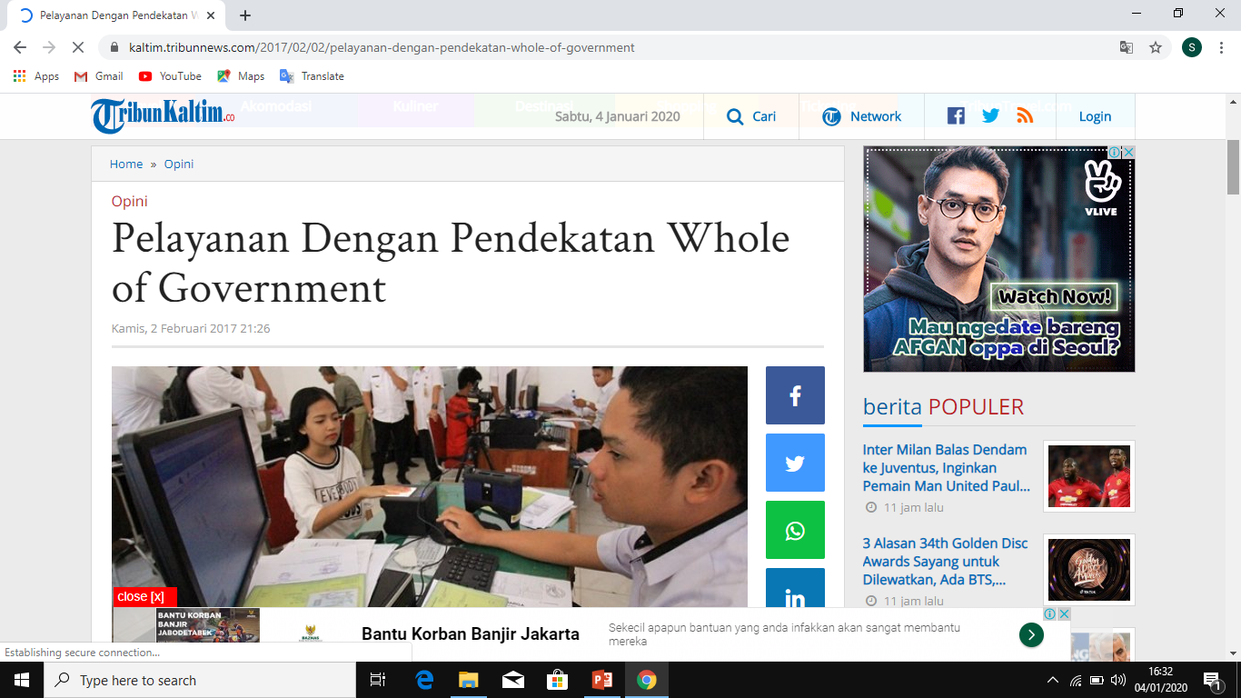

Slide 25
Praktek WoG
Penguatan koordinasi antar lembaga
Membentuk lembaga koordinasi khusus
Membentuk gugus tugas
Koalisi sosial

Slide 26
Pelayanan Publik berdasarkan jenis
Pelayanan adminstratif
Pelayanan jasa
Pelayanan barang
Pelayanan regulatif

Slide 27
Pelayanan Publik berdasarkan pola
Pelayanan teknis fungsional
Pelayanan satu atap
Pelayanan satu pintu
Pelayanan terpusat
Pelayanan elektronik

Slide 28
E-Government
Kapasitas E-Government sebuah negara dapat mendukung penerapan WoG (UN, 2012)
Hasil Survey persebaran tingkat adaptasi negara-negara dalam menerapkan WoG:
ketersediaan CIO
Asia, Eropa, Amerika berimbang
Afrika dan Oseania tertinggal
interoperabilitas sektor publik
Indikator kapasitas pertukaran informasi antar sektor
Jepang, Belgia, Austria, Denmark, Singapura, Kazakhstan, Ukraina, Bangladesh, India
integrasi pelayanan online
Peningkatan signifikan dari 63 negara (2004) menjadi 135 negara (2012)
persentase portal nasional
Portal Amerika terhubung dengan website instansi pemerintah paling baik di dunia

Slide 29
Best Pratice WoG

Slide 30
Prasyarat Best Practices
Budaya dan filosofi
Cara kerja yang baru
Akuntabilitas dan insentif
Cara baru pengembangan kebijakan, mendesain program dan pelayanan collegate approach

Slide 31
WoG di beberapa negara
No | Negara | Praktek WoG | Keterangan
1 | Inggris | WoG Accounts | Integrasi sistem laporan keuangan 5.500 organisasi publik
2 | Australia | APSC, Centrelink, COAG, koalisi sosial | Integrasi antar lembaga di semua tingkatan dan mendekatkan pelayanan publik kepada masyarakat
3 | Amerika Serikat | Keamanan nasional, Portal www.usa.gov | Fokus pada isu keamanan nasional, serta pemanfaatan TI dalam menyatukan pemerintahan di semua tingkatan
4 | Malaysia | One-day service, one-day delivery dan no-wrong door | Pemberian layanan yang lebih terintegrasi dan cepat, serta memastikan bahwa setiap keluhan dari masyarakat harus diterima dan direspon segera, walaupun keluhan tersebut ditujukan ke instansi/sektor yang berbeda.

Slide 32
Implementasi WoG dalam Perspektif Kebijakan Publik

Slide 33
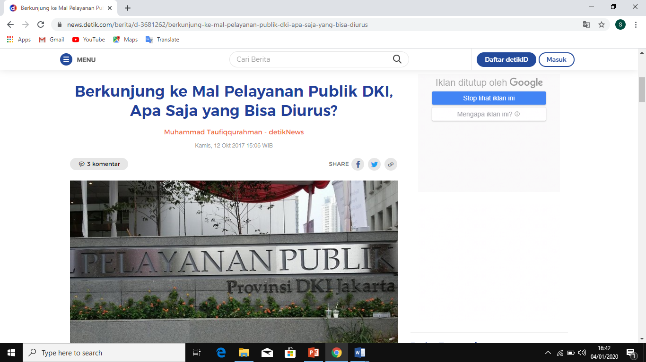

Slide 34
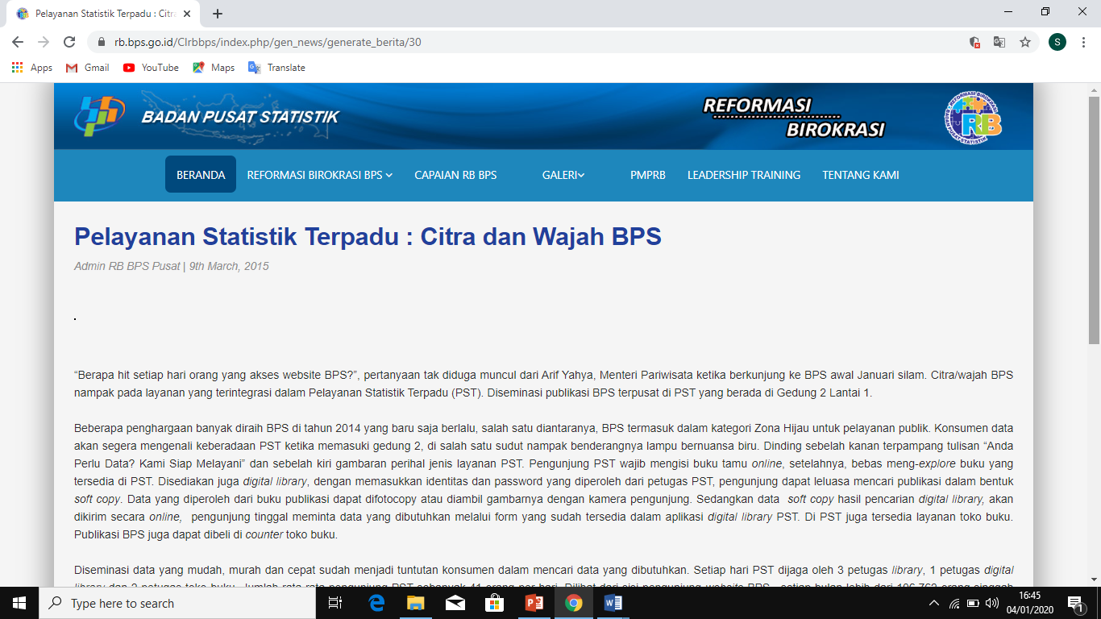
Implementasi WoG dalam Perspektif Kebijakan di Indonesia
Hakekat Dasar Pelayanan Publik
WoG dalam Penyelenggaraan Negara
WoG dalam Penyelenggaraan Pemerintahan Negara
Presiden Republik Indonesia memegang kekuasaan pemerintahan menurut Undang-Undang Dasar (Pasal 4 (1) UUD 1945)
ASN dan Pelayanan Publik

Slide 35
Implementasi WoG dalam Perspektif Kebijakan di Indonesia
Hakekat Dasar Pelayanan Publik
WoG dalam Penyelenggaraan Negara
WoG dalam Penyelenggaraan Pemerintahan Negara
Presiden Republik Indonesia memegang kekuasaan pemerintahan menurut Undang-Undang Dasar (Pasal 4 (1) UUD 1945)
ASN dan Pelayanan Publik

Slide 36
Implementasi WoG dalam Perspektif Kebijakan di Indonesia
Hakekat Dasar Pelayanan Publik
WoG dalam Penyelenggaraan Negara
WoG dalam Penyelenggaraan Pemerintahan Negara
Presiden Republik Indonesia memegang kekuasaan pemerintahan menurut Undang-Undang Dasar (Pasal 4 (1) UUD 1945)
ASN dan Pelayanan Publik

Slide 37
WoG Vertikal (UUD 1945 Pasal 18A, 18B)
Hubungan wewenang, yang pelaksanaannya memperhatikan kekhususan dan keragaman daerah;
Hubungan keuangan, pelayanan umum, pemanfaatan sumber daya alam dan sumber daya lainnya, yang dilaksanakan secara adil dan selaras berdasarkan Undang-Undang; dan
Hubungan dalam hal pengakuan pembentukan Daerah.

Slide 38
WoG dalam Pelayanan Publik di lingkup AP (UU No. 30/2014 tentang AP)
Administrasi pemerintahan adalah tata laksana dalam pengambilan keputusan dan/atau tindakan oleh Badan dan/atau Pejabat Pemerintahan adalah unsur yang melaksanakan Fungsi Pemerintahan, baik di lingkungan pemerintah maupun penyelenggara negara lainnya.

Slide 39

TERIMA KASIH

